Slide 1
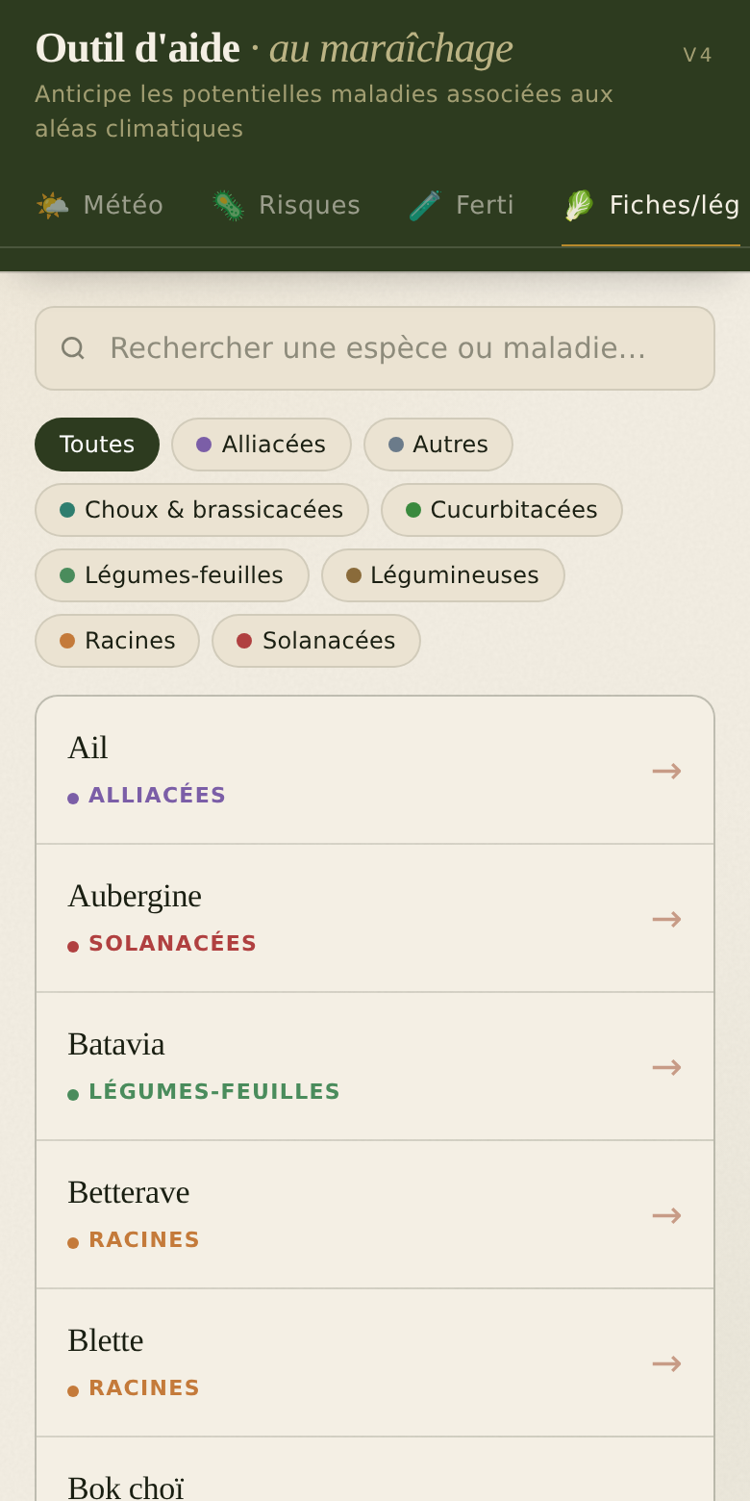
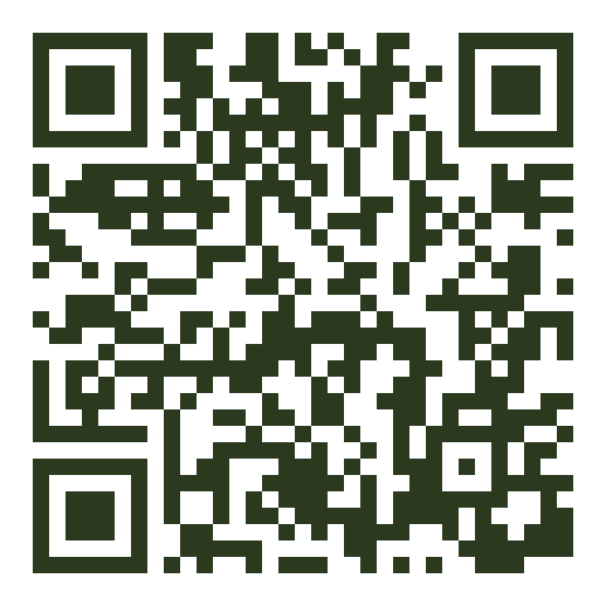


Aide au maraîchage
Alertes maladies, densités de plantation, fertilisation et fiches légumes : le maraîchage bio dans votre téléphone
Installer l'application
elodie24000.github.io/meteo-rique-maraichage
Élodie Plassin
Chargée de mission développement économique
octobre 2026
Notes:
Laisser cette diapo affichée en début de présentation pour que le public scanne le QR code. Accroche : un outil gratuit, sans compte, qui tient dans la poche du maraîcher. Présenter le contexte en une phrase : maraîchage bio, pépinière, adaptation au changement climatique.

Slide 2
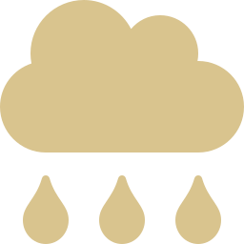




Le constat de terrain
Aléas climatiques accrus
Outils d'aide coûteux
Savoirs dispersés
Épisodes humides et chaleurs précoces favorisent mildiou, oïdium, botrytis… souvent détectés trop tard.
Capteurs de terrain et abonnements (type Mileos®) peu accessibles aux petites fermes diversifiées.
Références techniques éparpillées entre GRAB, FNAB, INRAE, ITAB… difficiles à mobiliser au champ.
Enjeu : passer d'une lutte curative à une protection préventive raisonnée, à l'échelle de la planche.
Notes:
Ancrer dans l'approche territoriale et environnementale : réduire les intrants (cuivre notamment) en ciblant les fenêtres de risque réelles. À compléter avec des chiffres locaux (pertes, nb de fermes maraîchères du territoire).

Slide 3
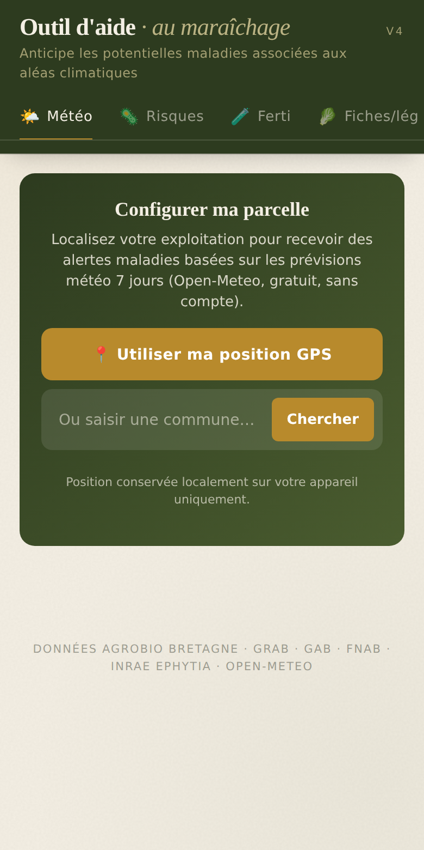




Une application, quatre modules
Météo
Risques maladies
Prévisions Open-Meteo à 7 jours pour la parcelle (GPS ou commune).
Indice de risque jour par jour pour 40 maladies, croisé avec les cultures.
Fertilisation
Fiches espèces
Besoins N·P·K et compost ramenés à la surface de la planche.
49 légumes : semis, densités, maladies, ravageurs, biocontrôle.
Notes:
Montrer la navigation par onglets. Insister sur la simplicité : pas de compte, pas d'installation obligatoire.

Slide 4





Comment naissent les alertes
1. Localisation
2. Prévisions 7 j
3. Indicateurs
4. Seuils maladies
5. Indice de risque
GPS ou commune, stockée sur l'appareil
T°, humidité horaire, pluie (Open-Meteo)
Heures HR ≥ 85/90/95 %, humectation, cumul pluie
40 profils : T° optimale, HR critique, eau libre
Niveau faible / modéré / élevé + actions
Exemple — Mildiou de la tomate (Phytophthora infestans) : T° 17–20 °C + HR > 90 % pendant > 12 h + feuillage humide ≥ 2 h → risque élevé, intervention préventive au cuivre sous 48 h.
Notes:
Expliquer que l'outil ne mesure pas, il estime à partir de prévisions. La pression inoculaire des 6 jours passés est aussi prise en compte (bonus décroissant).

Slide 5
Un indice de risque, jour par jour
≥ 70
Risque élevé
Intervenir (préventif)
45 – 69
Risque modéré
Surveiller, préparer
< 45
Risque faible
Pas d'action
Chaque alerte affiche ses raisons (ex. « T° 18 °C optimale · HR ≥ 90 % 14 h · 8 mm pluie »). Oïdium : bonus alternance sec/humide, malus si feuillage mouillé.
Notes:
Point fort pour un public scientifique : l'algorithme est déterministe, lisible, et chaque indice est justifié. Seuils volontairement prudents.

Slide 6
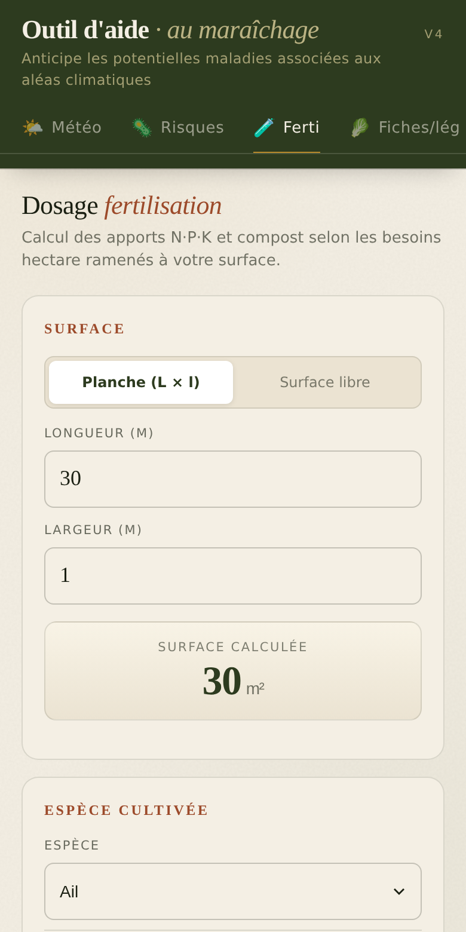
Calculateur de fertilisation
Des références hectare à la planche
Choix de l'espèce parmi 49 cultures
Surface en planche (L × l) ou surface libre
Besoins N · P · K et compost convertis automatiquement
Exemple : courge sur une planche de 30 m × 1 m (réf. N 120 / P 60 / K 100 U/ha ; 30–40 t/ha)
0,36 kg
0,18 kg
0,30 kg
90–120 kg
Azote (N)
Phosphore (P)
Potassium (K)
Fumier composté
Notes:
Vérifier les valeurs de l'exemple en direct dans l'app. Les densités de plantation (bio-intensif vs Agrosemens) sont dans les fiches espèces.

Slide 7


49 fiches espèces, 8 familles
Semis & plantation
Type de semis, profondeur, densités bio-intensif / Agrosemens
Fertilisation
Besoins N·P·K, compost, commentaires
Maladies & ravageurs
Solutions de biocontrôle et pratiques culturales
Recherche par espèce ou maladie · filtres par famille
Notes:
Montrer une fiche en démonstration (ex. tomate). Souligner les sources des préconisations.

Slide 8






Sobriété numérique par conception
Un seul fichier HTML
Hors-ligne
Installable (PWA)
Application statique, sans build, hébergée gratuitement sur GitHub Pages.
Fiches et calculateurs disponibles sans réseau, au champ.
Ajout à l'écran d'accueil, comme une application classique.
Données privées
Faible empreinte
Libre (MIT)
Position conservée uniquement sur l'appareil (localStorage).
Pas de base de données, requêtes météo minimales.
Code ouvert, réutilisable par d'autres territoires.
Notes:
Lien possible avec la dimension socio-économique : accessibilité pour les petites fermes, reproductibilité, low-tech.

Slide 9


Sources et limites
Références mobilisées
Limites connues
Maraîchage : AgroBio Bretagne, GRAB, GAB, FNAB, Agrosemens
Maladies & climat : INRAE Ephytia, ITAB, ARVALIS, MAB16 2024, GECO Ecophytopic
Météo : Open-Meteo (gratuit, sans clé API)
Humidité mesurée à 2 m, pas au feuillage : humectation estimée, non mesurée
Virus (CMV, TSWV, TMV…) sans seuils climatiques : pas d'alerte automatique
Seuils volontairement prudents : aide à la décision, pas prescription
Notes:
Transparence méthodologique. Piste de validation : confronter les alertes aux observations de terrain sur une saison.

Slide 10




Perspectives d'évolution
Fruitiers / verger
Calendrier de semis local
Carnet de suivi sanitaire
Historique des alertes
Étendre les fiches et les alertes aux arbres fruitiers
Selon saison et zone climatique, avec planification des cultures
Pour chaque culture suivie : maladie observée ou non, traitement réalisé (date, produit, notes)
Confronter alertes et observations pour confirmer, saison après saison, l'utilité des interventions préventives
Impératif : trouver des partenariats (GAB, MAB, fermes, espaces test) et mener des tests utilisateurs.
Notes:
Le carnet de suivi n'est pas encore rattaché à une parcelle : il s'appuie sur les cultures sélectionnées dans l'app. Croisé avec l'historique des alertes, il permettra de vérifier dans le temps si les alertes justifiaient bien une intervention préventive. Préciser le calendrier envisagé.

Slide 11
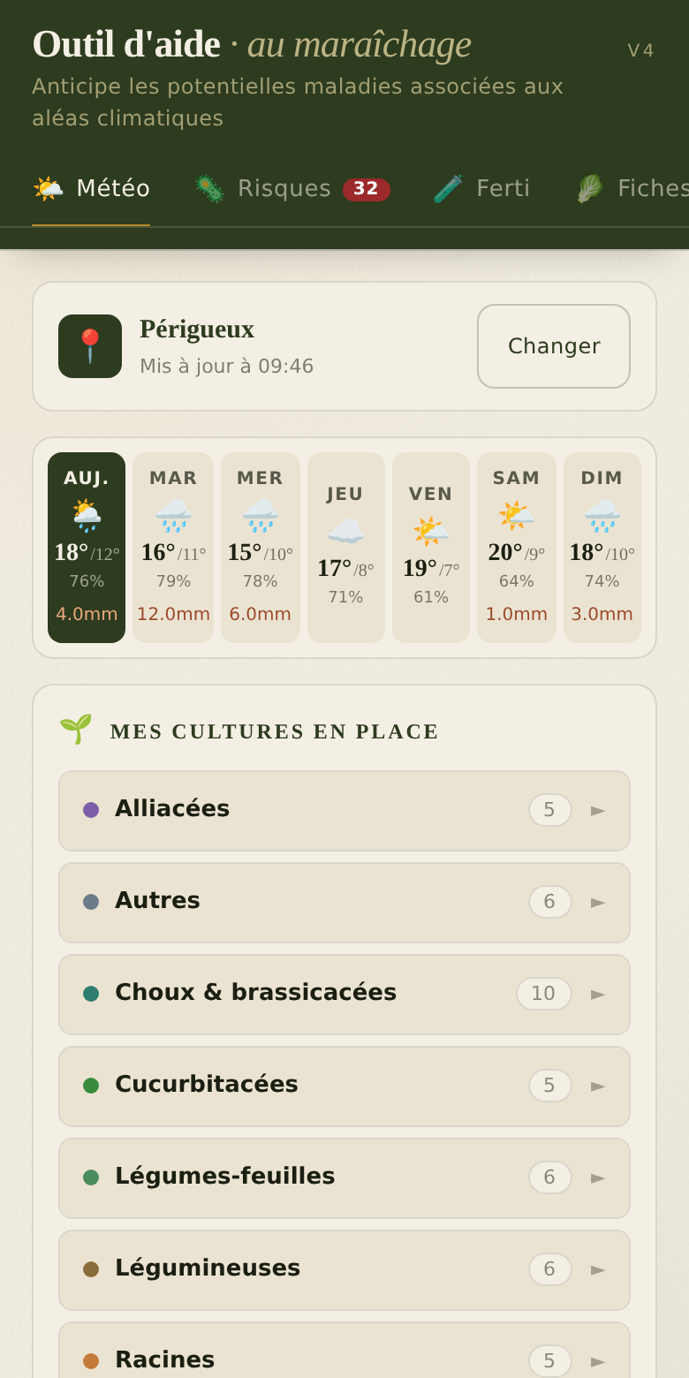
Prévenir plutôt que guérir
Une application libre et gratuite, fondée sur des références scientifiques, au service des maraîchers et de la transition agroécologique des territoires.
Installer l'application
elodie24000.github.io/meteo-rique-maraichage
Notes:
Questions / démonstration en direct. Le QR code renvoie vers l'application.

